Slide 1

南京航空航天大学
智周万物 道济天下
Nanjing University of Aeronautics and Astronautics
面向多跳无人机自组织网络的路由协议研究
答辩人：翟文斌
指导老师 ：王立松 教授

Slide 2

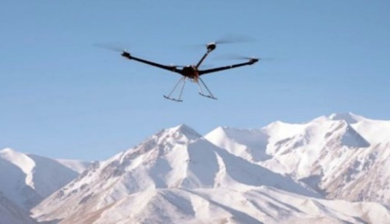
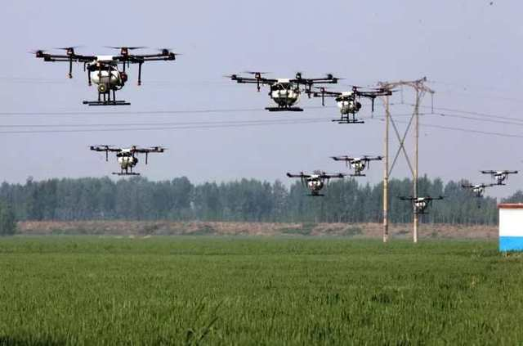
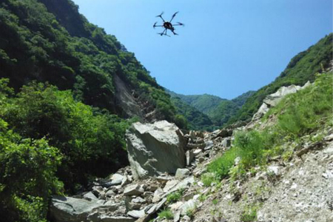
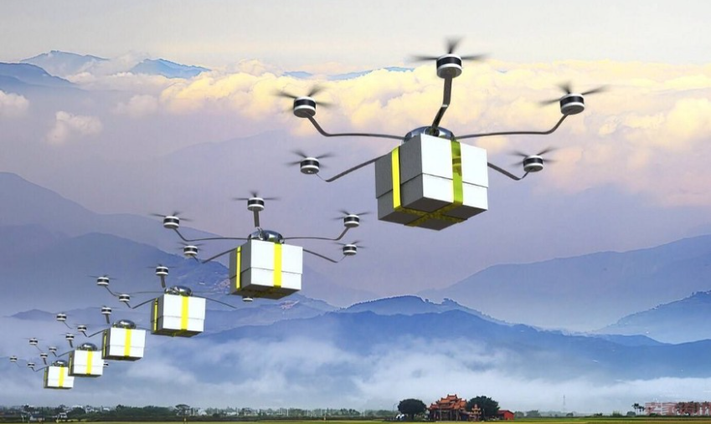
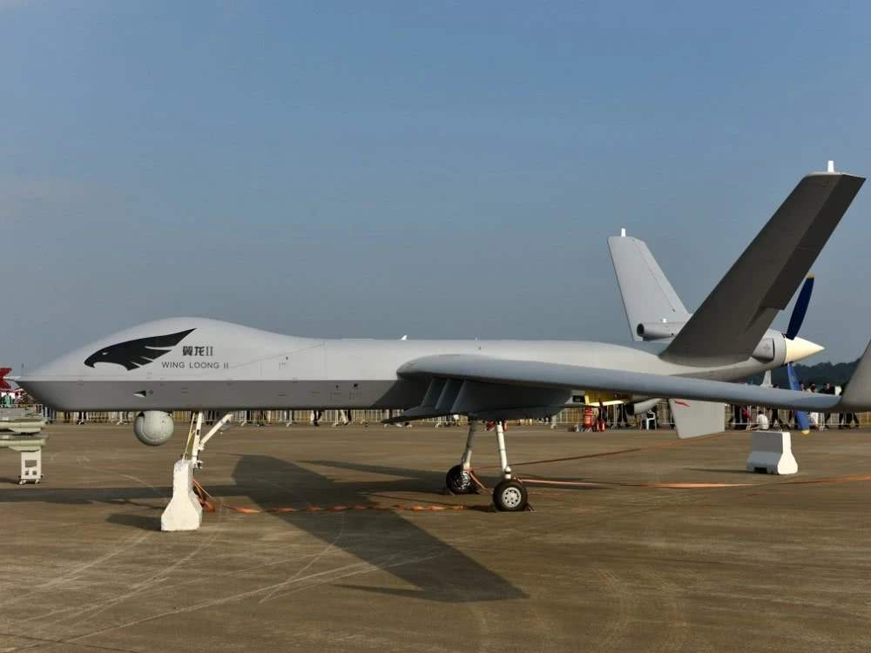
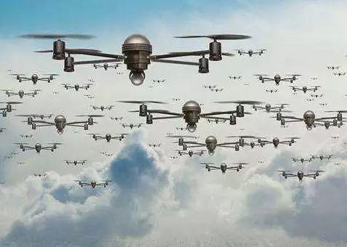
研究背景
选题背景
研究背景
相关工作
边境巡逻
农田监测
灾后搜救
物流运输
研究内容
体积小、成本低
部署灵活、使用方便
生存能力强、环境要求低
扩展性、容错性、可靠性、高效性
成果总结
单跳无人机网络
多跳无人机网络
高效可靠的无人机自组织网络路由协议

Slide 3
研究背景
选题意义
研究背景
无人机自组织网络
多跳
自组织
无中心
相关工作
节点的高速移动性
网络拓扑的高度动态性
无人机自组织网络路由协议
研究内容
针对无人机自组织网络的特点
对路由协议进行优化
1.保证数据传输的高效
2.保证数据传输的安全
节点的稀疏性
通信连接的间断性
成果总结
节点移动模型的特殊性
网络的异构型、开放性

Slide 4
相关工作
无人机网络高效路由协议研究现状
研究背景
路由协议类别 | 主要思想 | 不足之处
基于网络拓扑的路由协议 | 维护网络拓扑和路由信息，在数据传输前建立通信链路 | 需维持全局拓扑路由信息，开销过大
基于地理位置的路由协议 | 将消息转发给距离目的地更近的节点 | 容易陷入局部最优
混合路由协议 | 结合以上两者路由协议的特性 | 对节点移动性的容忍性较差且控制开销较大
仿生路由协议 | 基于群体智能优化算法的启发设计 | 高度动态和稀疏分布的无人机网络不利于发挥其全局探索和寻优能力
相关工作
研究内容
成果总结

Slide 5
相关工作
无人机网络安全路由协议研究现状
研究背景
路由协议类别 | 主要思想 | 不足之处
基于身份验证和通信加密的路由协议 | 身份验证：对网络中的合法用户和设备进行识别并授权 | 无法识别和定位恶意攻击者;且无法抵御所有内部攻击
基于通信加密的路由协议 | 通信加密：对消息加密后再进行传输从而避免明文传输 | GEAR、GPSR
基于信誉评估和恶意节点检测的路由协议 | 数学模型：对问题的输入、输出以及两者之间的映射关系进行精确的定义 | 无法对无人机网络复杂的映射关系进行精确拟合和求解
仿生路由协议 | 机器学习：自动从过去的经验和数据中进行学习和改进 | 网络架构模型不统一，特征选择随意性较大
相关工作
研究内容
成果总结

Slide 6
相关工作
现有研究存在的问题
研究背景
1
现有的无人机网络路由协议大多只是传统无线传感器网络和移动自组织网络路由协议的衍生和变体，缺乏对无人机网络特性的深入分析和优化；
相关工作
2
现有的路由协议大多遵循传统的分层网络模型，采用非跨层的路由策略，缺乏对跨层信息的全面融合和利用；
研究内容
成果总结
3
现有的路由协议研究大多缺乏对无人机网络特有的安全挑战，如延时攻击，的检测和防御研究。

Slide 7
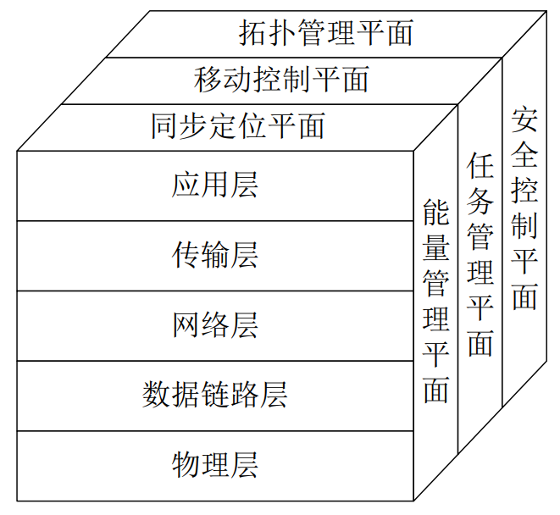
研究内容
面向多跳无人机网络的跨层路由优化框架
研究背景
相关工作
研究内容
成果总结
无人机网络协议体系结构

Slide 8
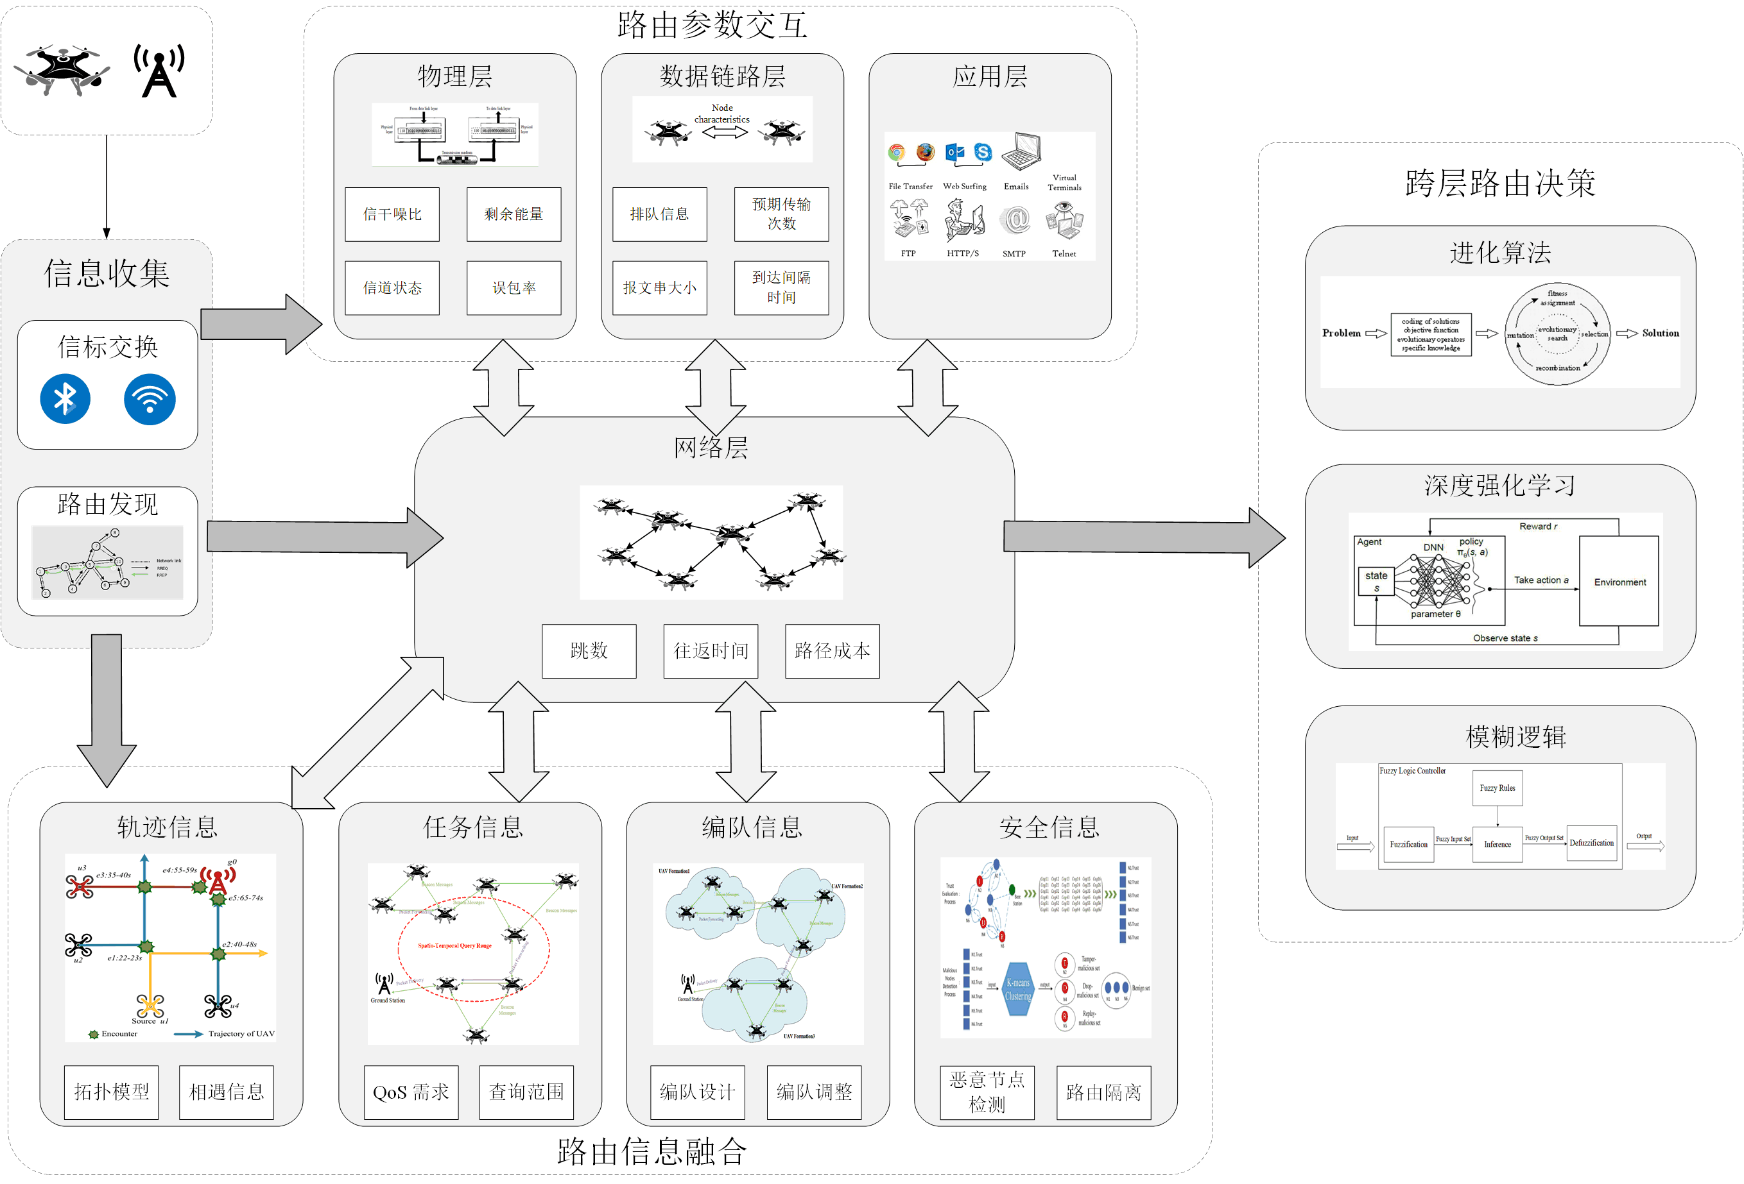
研究内容
面向多跳无人机网络的跨层路由优化框架
研究背景
相关工作
研究内容
成果总结

Slide 9
研究内容
面向多跳无人机网络的跨层路由优化框架
研究背景
功率感知的无人机自组织网络路由协议
基于联邦学习的无人机网络安全路由协议
功率感知的多跳无人机网络路由协议
抗延时攻击的无人机网络安全路由协议
现有工作现有路由协议假设无人机的传输功率固定，未考虑联合功率调度和控制进行跨层路由优化
现有无人机网络路由协议未考虑延时攻击
相关工作
本文综合物理层的功率感知、应用层的 QoS 需求以及预先规划的无人机轨迹信息以优化路由决策
本文设计一个整体跨层的延时攻击检测框架，利用协议栈各层的信息对无人机网络的恶意节点进行检测，从而优化路由决策
研究内容
成果总结
实现了物理层、网络层以及轨迹信息的跨层联合优化
实现了无人机网络协议栈各层以及安全层的跨层联合优化
研究成果：
WASA 2022，CCF C会议，第一作者，已发表
研究成果：
JPDC，CCF B期刊，第一作者，已发表
TIFS，CCF A期刊，第一作者，小修已修回

Slide 10
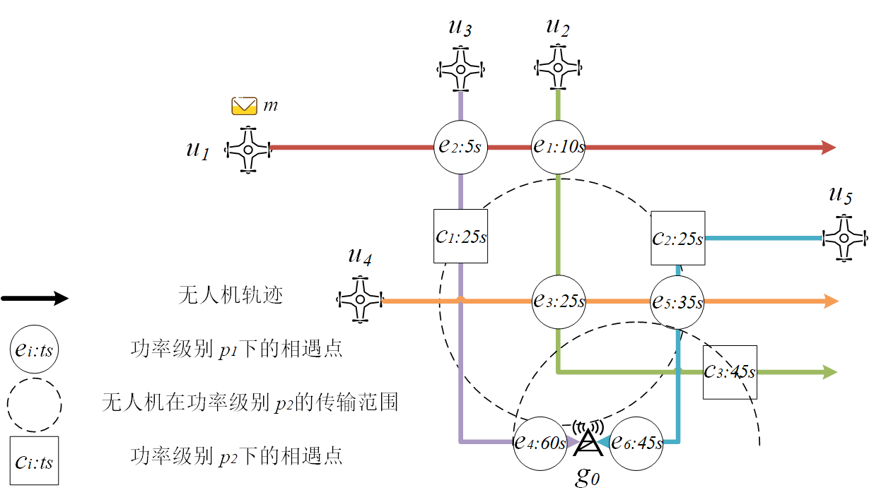
研究内容
功率感知的多跳无人机网络路由协议
研究背景
优化目标：满足消息延迟约束的同时最小化消息传输的能耗
相关工作
研究内容
成果总结

Slide 11
研究内容
基本思想
研究背景
设以功率级别𝑝1传输两次相同大小的消息所需的能耗大于以功率级别𝑝2传输一次消息的能耗，表示为 2𝐸𝑒(𝑝1) > 𝐸𝑒(𝑝2)。
𝑝𝑎1：(𝑢1, 𝑢2, 10𝑠, 𝑝1), (𝑢2, 𝑢4, 25𝑠, 𝑝1), (𝑢4, 𝑢5, 35𝑠, 𝑝1), (𝑢5, 𝑔0, 45𝑠, 𝑝1)
投递时间为45s，
总能耗为 4𝐸𝑒(𝑝1)。
相关工作
研究内容
VS
对节点的功率进行自适应的感知可以在保证消息及时投递的同时进一步减小能耗！
成果总结
𝑝𝑎2：(𝑢1, 𝑢2, 10𝑠, 𝑝1), (𝑢2, 𝑢5, 25𝑠, 𝑝2), (𝑢5, 𝑔0, 45𝑠, 𝑝1)。
投递时间为 45s，
总能耗为2𝐸𝑒(𝑝1) + 𝐸𝑒(𝑝2)。

Slide 12
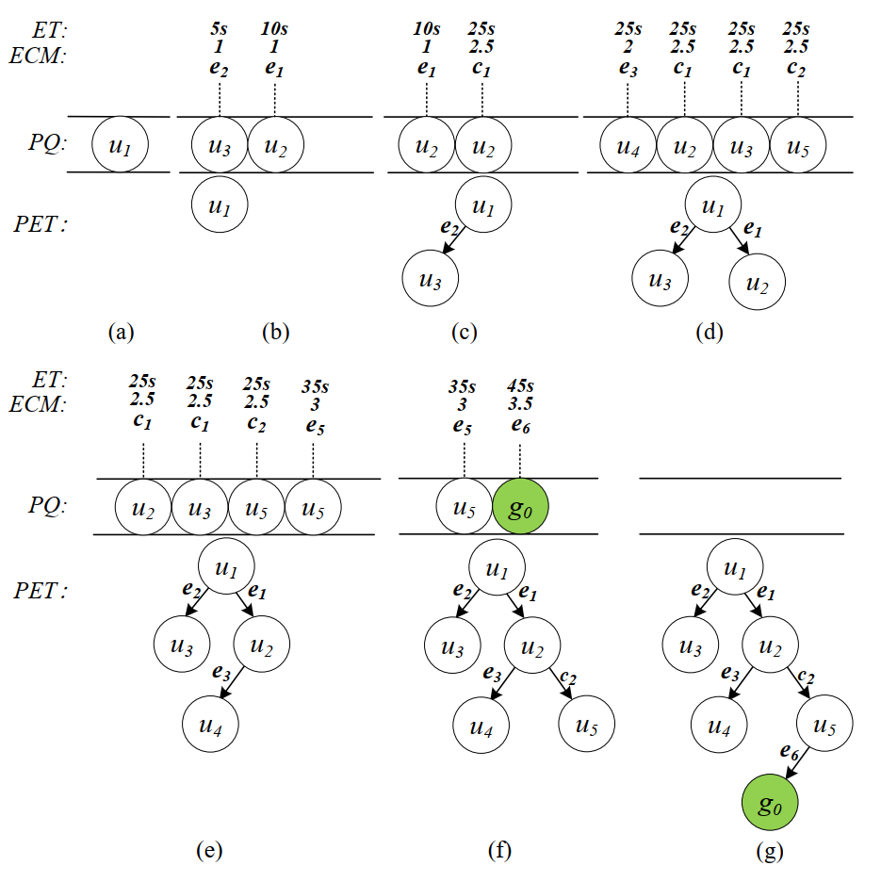

研究内容
功率感知相遇树构建
研究背景
(1)功率感知相遇树是一棵有向树。
(2)树中的每个节点代表网络中的一个无人机或者地面站。由于功率可调特性，节点具有多个功率级别，且可以在树中重复出现。
(3)树中的每条边代表了节点双方之间的相遇。相遇点具有唯一性，即每个相遇点只能在树中出现一次。
(4)树中每个节点的孩子节点是当前节点在与其父节点相遇之后以及延迟约束之前，以不同功率级别能够相遇的其他节点。
(5)功率感知相遇树的构建是从源节点开始相继插入新的节点和相遇点（即有向边）对的过程。每一对新添加的节点和有向边对都关联着能耗指标(即传输路径的总能耗)以及相遇时间(当前节点与其父节点的相遇时间)。
相关工作
研究内容
成果总结

Slide 13
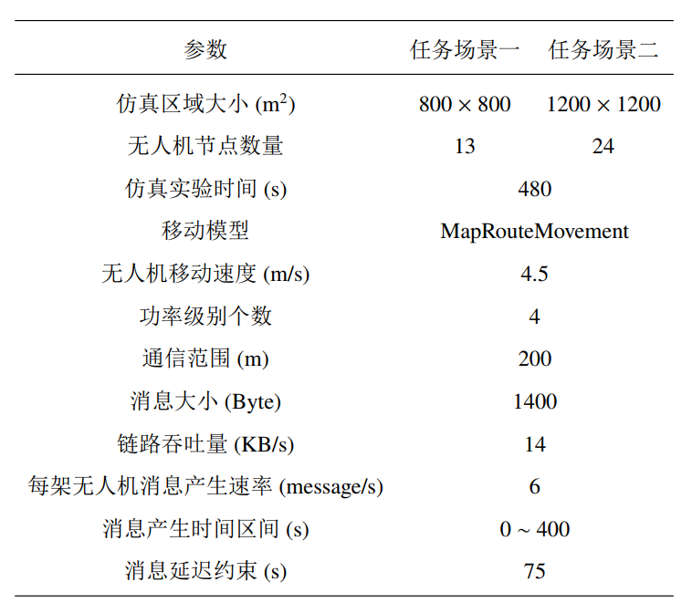
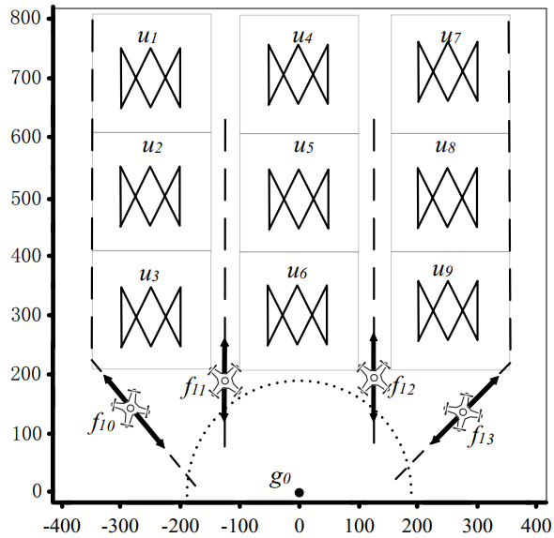
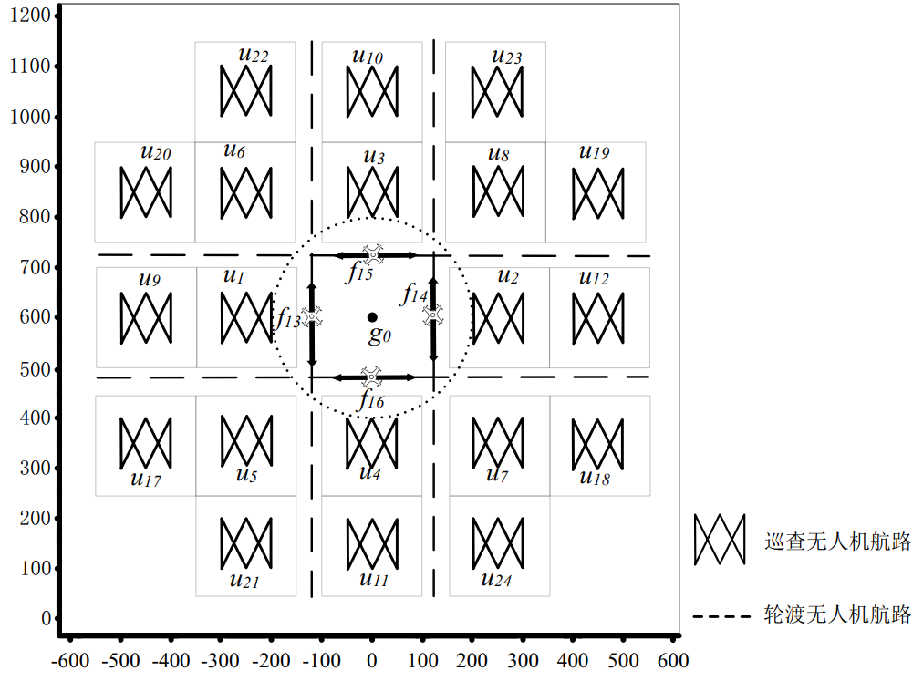
研究内容
实验设置
研究背景
性能指标：投递率(Packet Delivery Ratio)、平均能耗(Average Energy Consumption)、网络负载率(Overhead Ratio)
相关工作
对比路由协议[44]： 𝐷𝑇𝑁𝑔𝑒𝑜、 𝐷𝑇𝑁𝑐𝑙𝑜𝑠𝑒 以及 𝐷𝑇𝑁𝑙𝑜𝑎𝑑
研究内容
成果总结
任务场景一
任务场景二

Slide 14
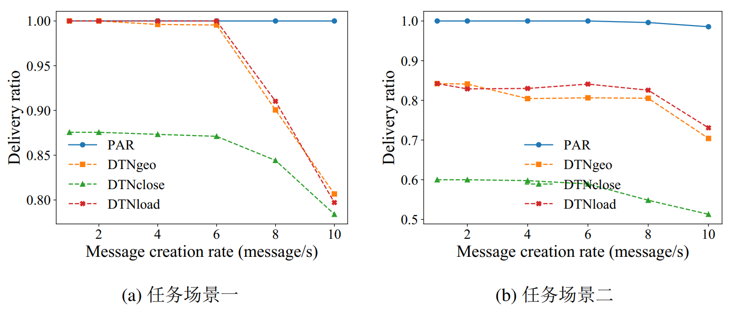
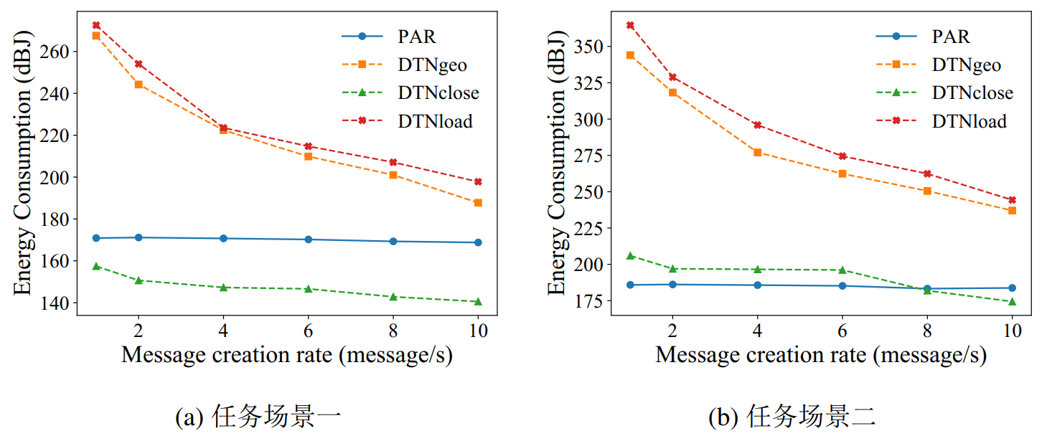
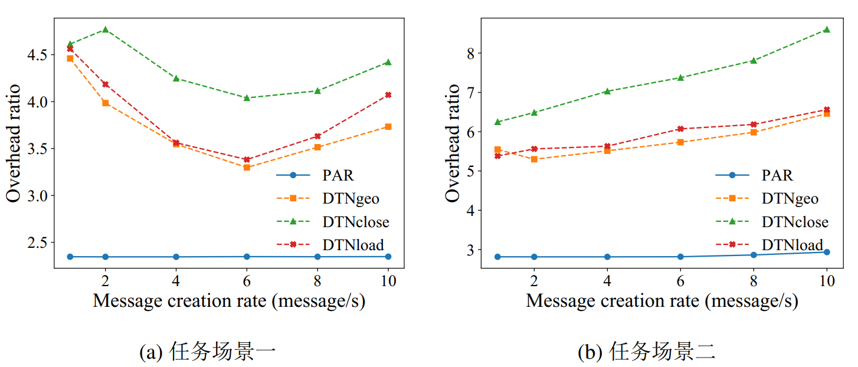
研究内容
消息产生速率对路由协议性能的影响
研究背景
PAR在尽量保证消息成功投递的前提下
最小化能耗！
相关工作
研究内容
成果总结

Slide 15
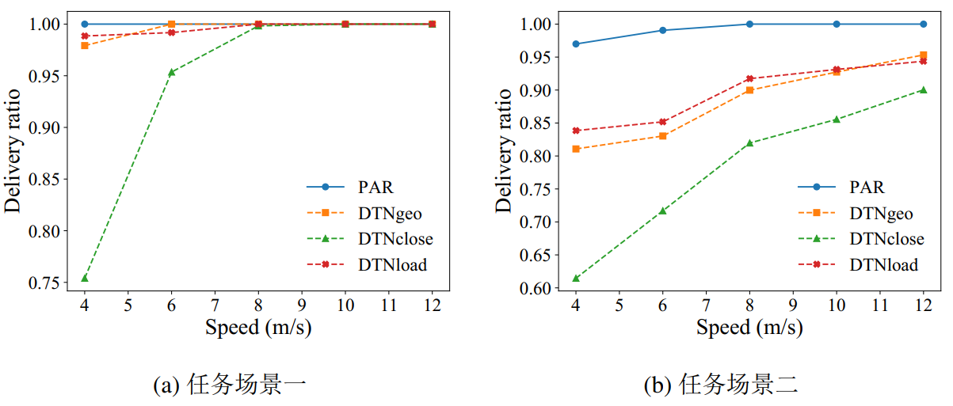
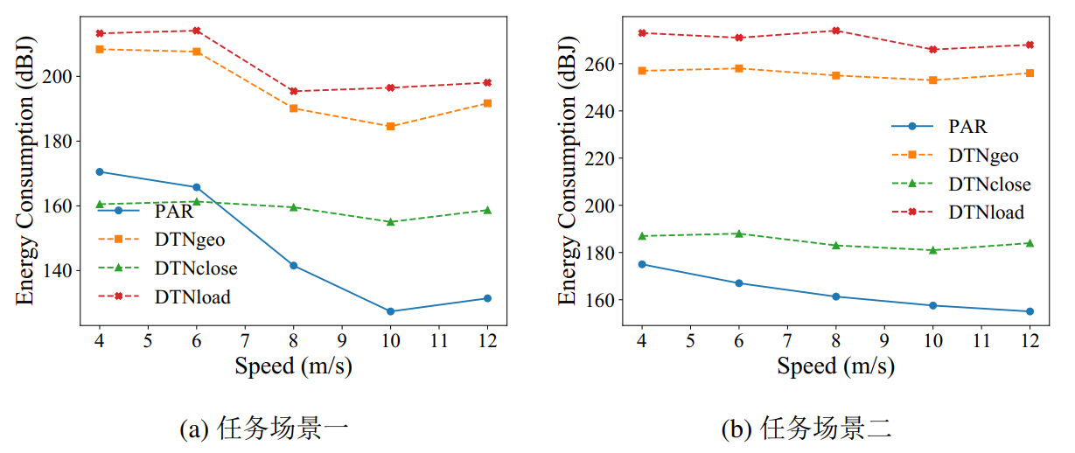
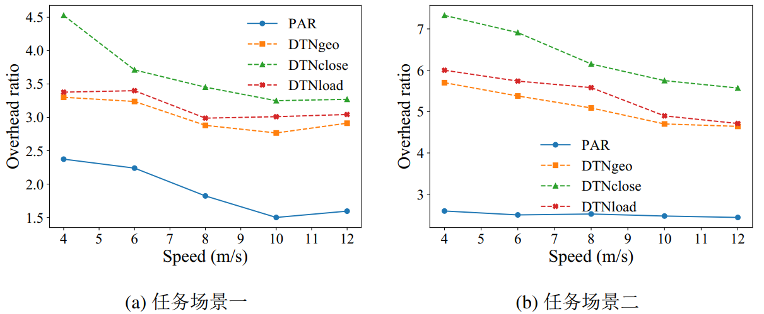
研究内容
无人机飞行速度对路由协议性能的影响
研究背景
相关工作
研究内容
成果总结

Slide 16
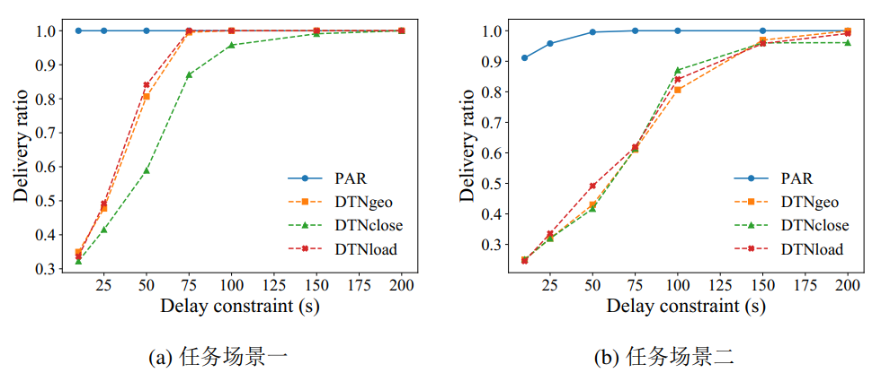
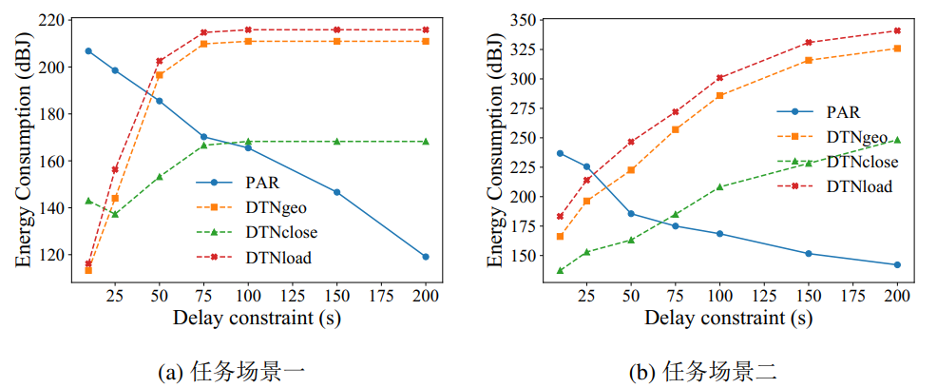
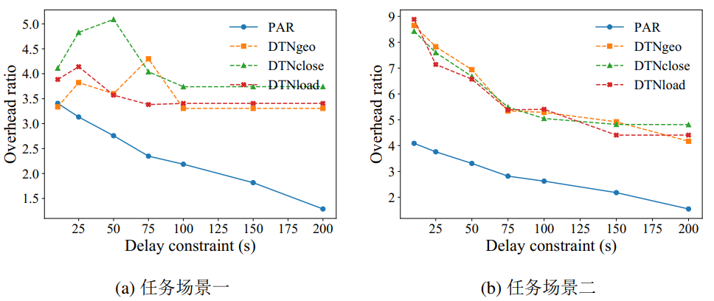
研究内容
消息延迟约束对路由协议性能的影响
研究背景
当延迟约束很小时，PAR以增加能耗的方式尽量确保消息的及时投递；
随着延迟约束的逐渐宽松，PAR逐步降低无人机的功率级别来最小化能耗。
相关工作
研究内容
成果总结

Slide 17
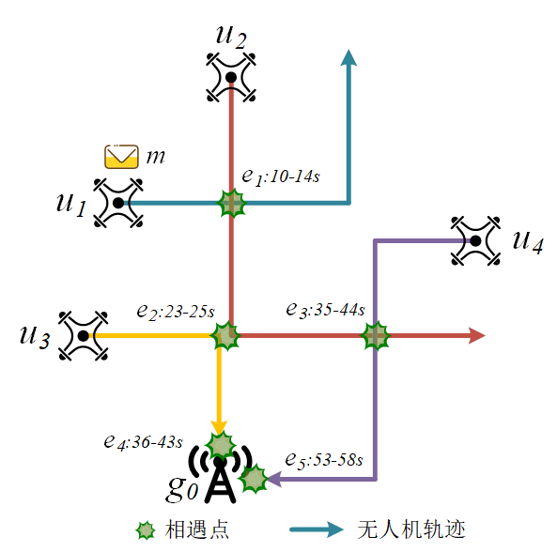
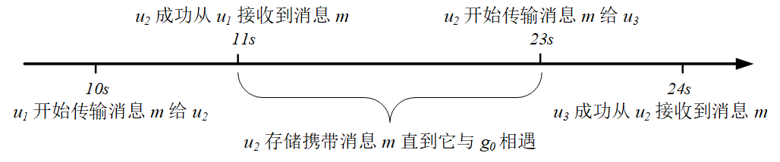
研究内容
抗延时攻击的无人机网络安全路由协议
研究背景
𝑢1在0s时生成消息m，并将其发送给地面站𝑔0，设每跳的传输时间为1s，则消息m的传输路径为⟨(𝑢1, 𝑢2, 10, 11), (𝑢2, 𝑢3, 23, 24), (𝑢3, 𝑔0, 36, 37)⟩
相关工作
研究内容
成果总结

Slide 18
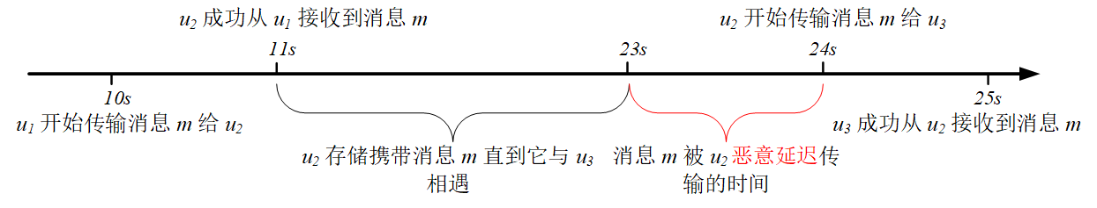
研究内容
抗延时攻击的无人机网络安全路由协议
研究背景
𝑢1在0s时生成消息m，并将其发送给地面站𝑔0，设每跳的传输时间为1s，则消息m的传输路径为⟨(𝑢1, 𝑢2, 10, 11), (𝑢2, 𝑢3, 23, 24), (𝑢3, 𝑔0, 36, 37)⟩
相关工作
研究内容
设𝑢2是恶意节点并执行延时攻击，持续时间为1s，则消息m的传输路径变为⟨(𝑢1, 𝑢2, 10, 11), (𝑢2, 𝑢3, 24, 25), (𝑢3, 𝑔0, 36, 37)⟩
成果总结

Slide 19
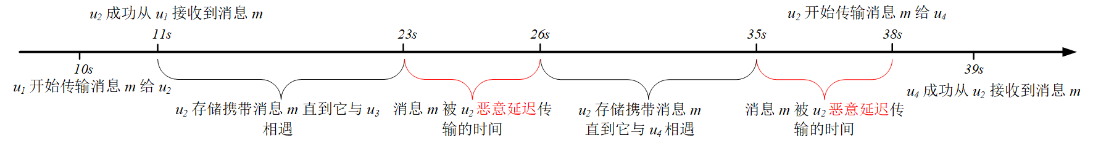
研究内容
延时攻击模型
研究背景
相关工作
当延时攻击的持续时间为3s时，𝑢2延迟后的发送时间应为26s，但是此时没有无人机可以与𝑢2通信，𝑢2不得不存储携带m直到它与𝑢4相遇，并在另一次延时攻击后传输给𝑢4，此时传输路径
从 ⟨(𝑢1, 𝑢2, 10, 11), (𝑢2, 𝑢3, 23, 24), (𝑢3, 𝑔0, 36, 37)⟩
变为⟨(𝑢1, 𝑢2, 10, 11), (𝑢2, 𝑢4, 38, 39), (𝑢4, 𝑔0, 53, 54)⟩。
无人机网络中的延时攻击会改变消息的传输路径，极大地增加了消息的投递延迟
研究内容
3s的延时攻击导致消息的投递延迟增加了17s!!!
成果总结

Slide 20
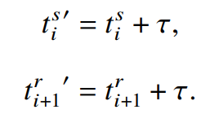
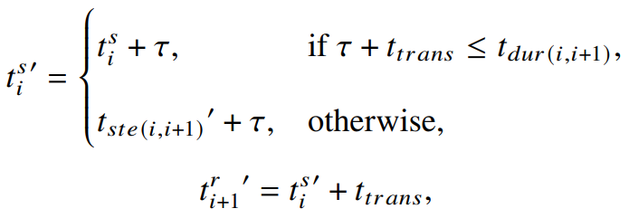
研究内容
延时攻击模型
研究背景
相关工作
当延时攻击的持续时间为3s时，𝑢2延迟后的发送时间应为26s，但是此时没有无人机可以与𝑢2通信，𝑢2不得不存储携带m直到它与𝑢4相遇，并在另一次延时攻击后传输给𝑢4，此时传输路径
从 ⟨(𝑢1, 𝑢2, 10, 11), (𝑢2, 𝑢3, 23, 24), (𝑢3, 𝑔0, 36, 37)⟩
变为⟨(𝑢1, 𝑢2, 10, 11), (𝑢2, 𝑢4, 38, 39), (𝑢4, 𝑔0, 53, 54)⟩。
无人机网络中的延时攻击会改变消息的传输路径，极大地增加了消息的投递延迟
研究内容
3s的延时攻击导致消息的投递延迟增加了17s!!!
成果总结
静态网络中的延时攻击模型
无人机网络中的延时攻击模型
VS

Slide 21
研究内容
挑战与难点
研究背景
目前还没有针对无人机网络中延时攻击检测的研究，在无人机网络中实现延时攻击检测的挑战是多方面的：
相关工作
1
由于拓扑高度动态和通信连接间歇，数据包的传输路径和投递延迟变化迅速、波动频繁、差距较大。
因此，无法通过投递延迟的显著波动来检测恶意延时攻击；
研究内容
2
由于存储-携带-转发机制，攻击者注入的相对较短的恶意延迟很可能被误判为正常的无人机存储携带行为；
成果总结
3
由于复杂的网络环境及其高度动态性，许多因素都会影响数据包和节点的转发延迟，导致难以构建精确的数学或关系模型。

Slide 22
研究内容
抗延时攻击的无人机网络安全路由协议
研究背景
目前还没有针对无人机网络中延时攻击检测的研究，在无人机网络中实现延时攻击检测的挑战是多方面的：
相关工作
1
无法通过投递延迟的显著波动来检测恶意延时攻击；
1
对节点的转发延迟而不是消息的投递延迟进行评估；
研究内容
恶意延迟被误判为正常的无人机存储携带行为；
从跨层的角度对无人机网络协议栈的每一层，即物理层、数据链路层、网络层和应用层，的延迟相关特征进行选择；
2
2
成果总结
3
难以构建精确的数学或关系模型。
3
利用监督学习建立所选特征与相应转发延迟之间的一致性模型。

Slide 23
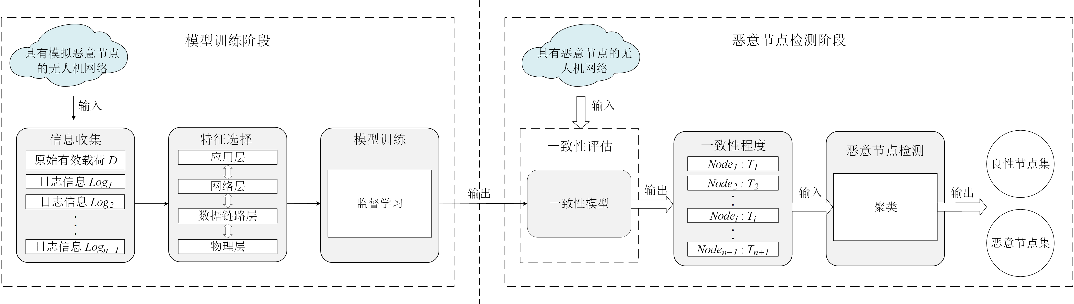
研究内容
核心工作流程
研究背景
相关工作
研究内容
成果总结

Slide 24
研究内容
抗延时攻击的无人机网络安全路由协议
研究背景
相关工作
研究内容
1
无法通过投递延迟的显著波动来检测恶意延时攻击；
1
对节点的转发延迟而不是消息的投递延迟进行评估；
成果总结
遍历接收到的每个消息的传输路径并提取所有两跳子路径
⟨(𝑢1, 𝑢2, 10, 11), (𝑢2, 𝑢3, 23, 24), (𝑢3, 𝑔0, 36, 37)⟩
⟨(𝑢1, 𝑢2, 10, 11), (𝑢2, 𝑢3, 23, 24)
(𝑢2, 𝑢3, 23, 24), (𝑢3, 𝑔0, 36, 37)⟩

Slide 25
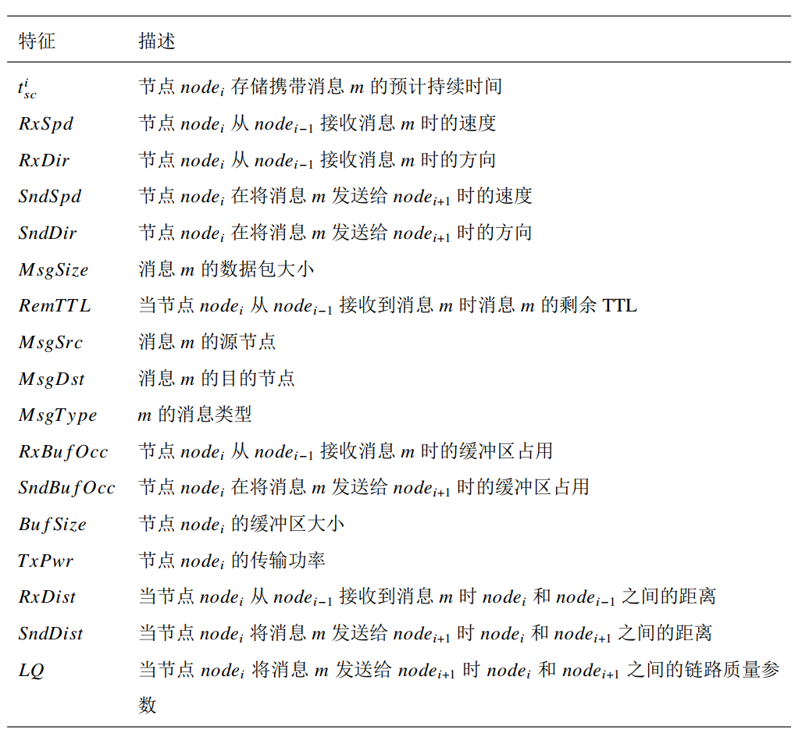
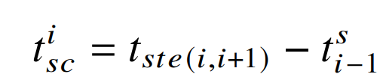
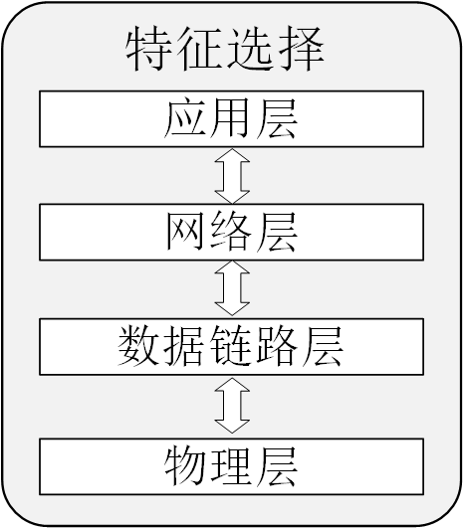
研究内容
抗延时攻击的无人机网络安全路由协议
研究背景
从跨层的角度对无人机网络协议栈的每一层，即物理层、数据链路层、网络层和应用层，的延迟相关特征进行选择；
2
恶意延迟被误判为正常的无人机存储携带行为；
2
相关工作
^{应用层}
研究内容
^{网络层}
成果总结
^{数据链路层}
^{物理层}

Slide 26
研究内容
抗延时攻击的无人机网络安全路由协议
研究背景
3
难以构建精确的数学或关系模型。
3
利用监督学习建立所选特征与相应转发延迟之间的一致性模型。
相关工作
研究内容
成果总结

Slide 27
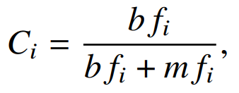
研究内容
抗延时攻击的无人机网络安全路由协议
研究背景
3
难以构建精确的数学或关系模型。
3
利用监督学习建立所选特征与相应转发延迟之间的一致性模型。
相关工作
研究内容
成果总结
节点的一致性程度被形式化为：
其中 𝑏𝑓_{𝑖} 和 𝑚𝑓_{𝑖} 分别表示 𝑛𝑜𝑑𝑒_{𝑖} 的良性和恶意转发行为的数量；𝐶_{𝑖} 必须是 0 到 1 之间的实数，它最初被设置为 0.5，其中𝑏𝑓_{𝑖}=𝑚𝑓_{𝑖}= 1。

Slide 28
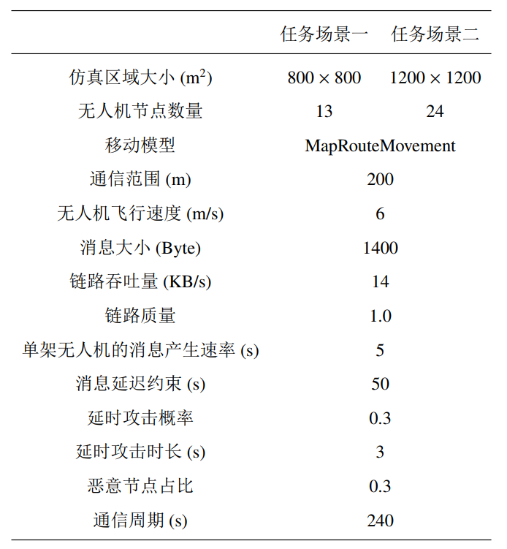
研究内容
实验设置
研究背景
实验路由协议：Epidemic[127]、SprayAndWait[128]、Prophet[129] 以及 MaxProp[130]
相关工作
性能指标：准确率(ACC)、假阳性(FPR)和假阴性(FNR)
研究内容
成果总结
任务场景一
任务场景二

Slide 29
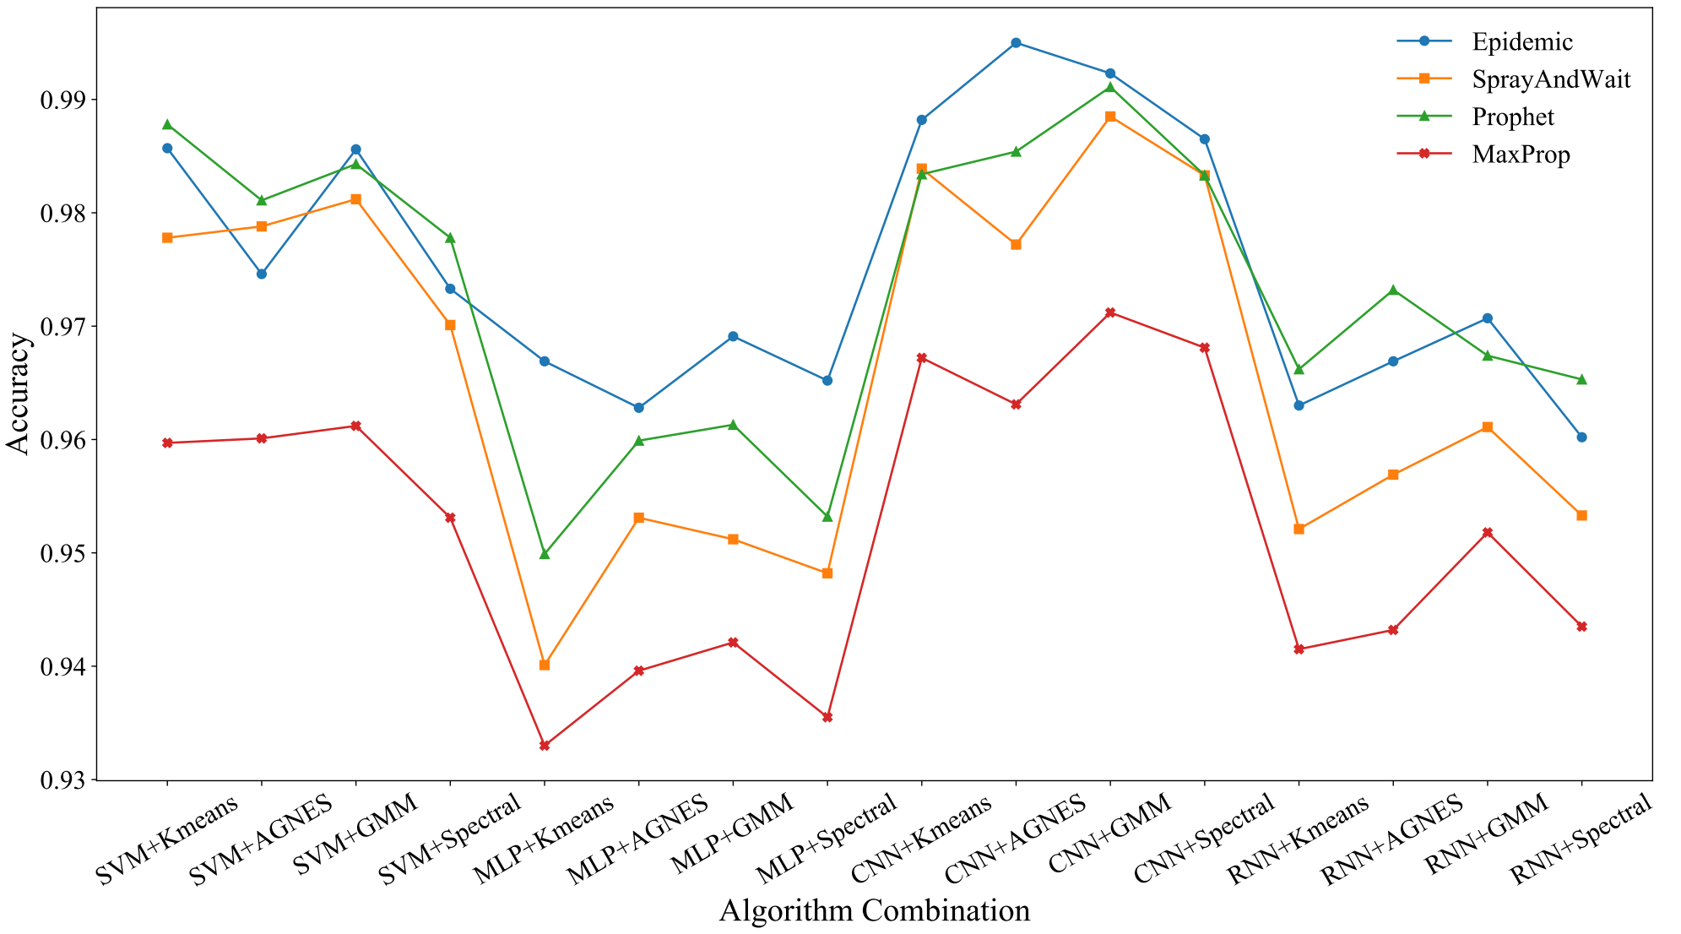
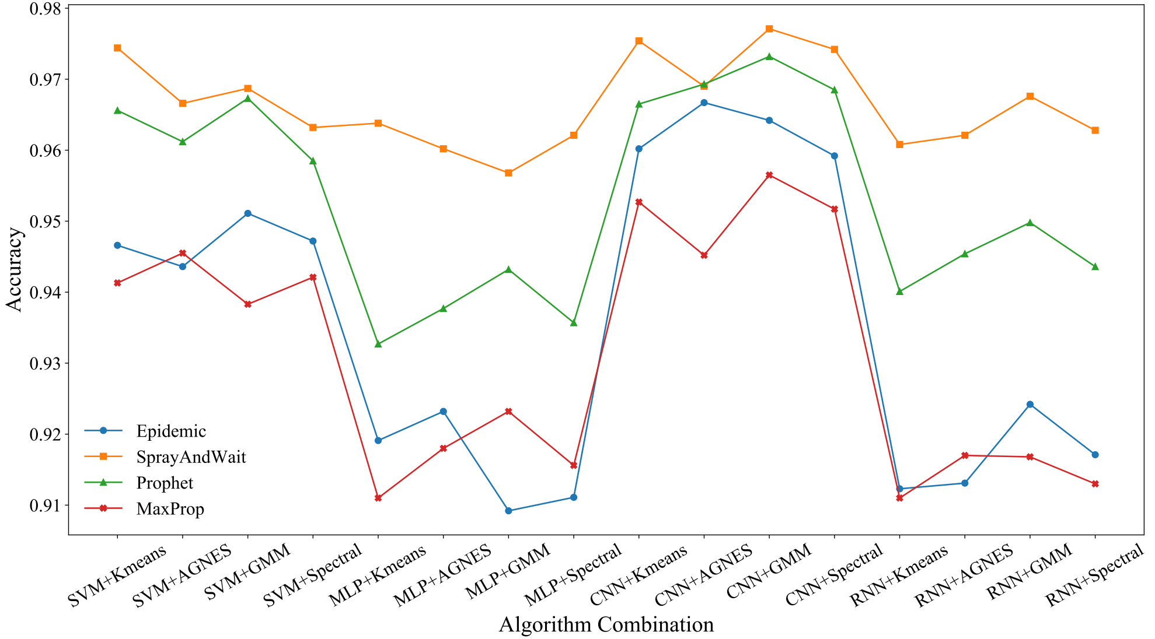
研究内容
监督学习和聚类算法组合对比
研究背景
相关工作
研究内容
成果总结
任务场景一
任务场景二
CNN + GMM 算法的性能优于其他算法组合

Slide 30
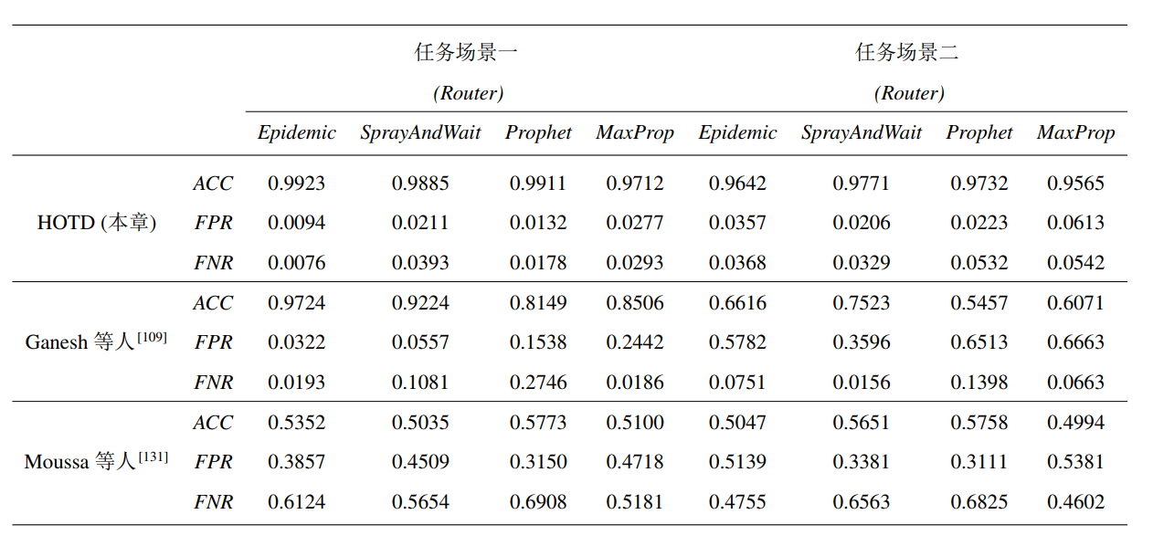
研究内容
延时攻击检测方案比较
研究背景
与CPS[109]和PTP[131]中的延时攻击检测方案比较
相关工作
研究内容
成果总结
HOTD始终可以在保持低FPR和低FNR（均低于10%）的同时取得良好的准确率（高于95%）。
在无人机网络的延时攻击场景中，HOTD的性能要远远高于针对CPS和PTP 中延时攻击的检测方法。

Slide 31
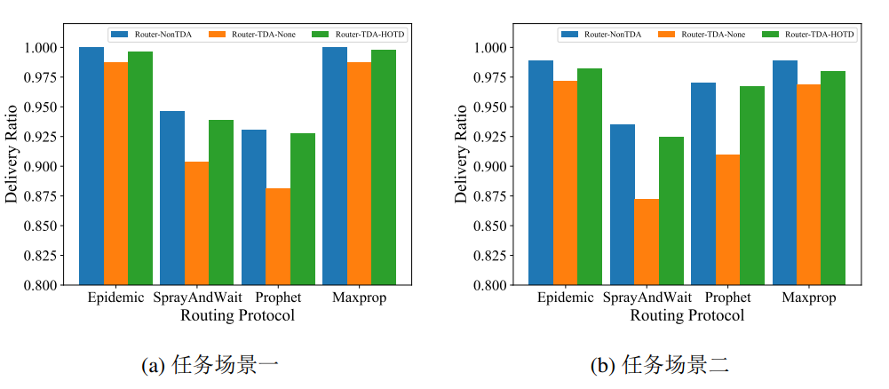
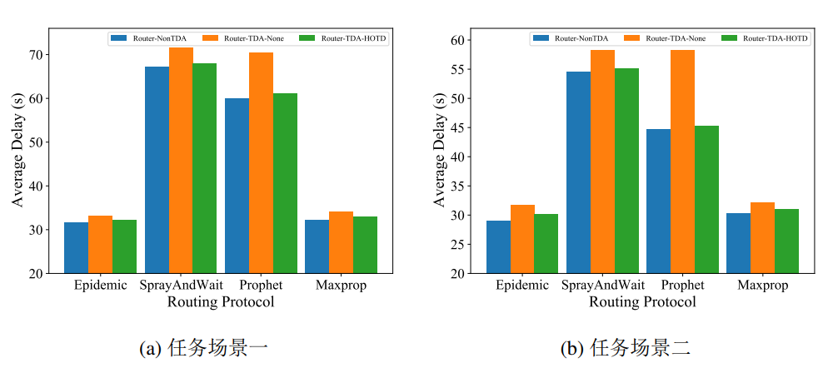
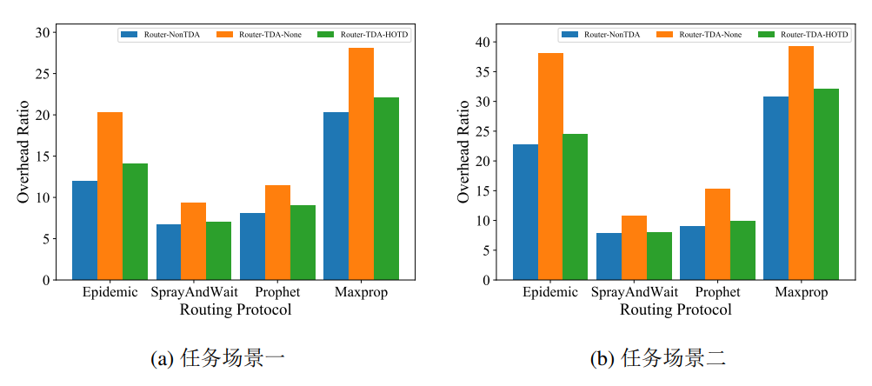
研究内容
路由协议性能分析
研究背景
正常运转：网络中不存在恶意节点和延时攻击 (Router-NonTDA)；
网络中存在恶意节点实施延时攻击但没有部署相应的安全路由协议 (Router-TDA-None)；
网络中存在恶意节点实施延时攻击且部署有相应的安全路由协议 (Router-TDA-HOTD)
相关工作
研究内容
HOTD能够在减小延时攻击对数据包投递率和平均延迟的影响的同时，降低无人机网络的负载。
投递率 Delivery Ratio
成果总结
平均延迟 Average Delay
负载率 Overhead Ratio

Slide 32
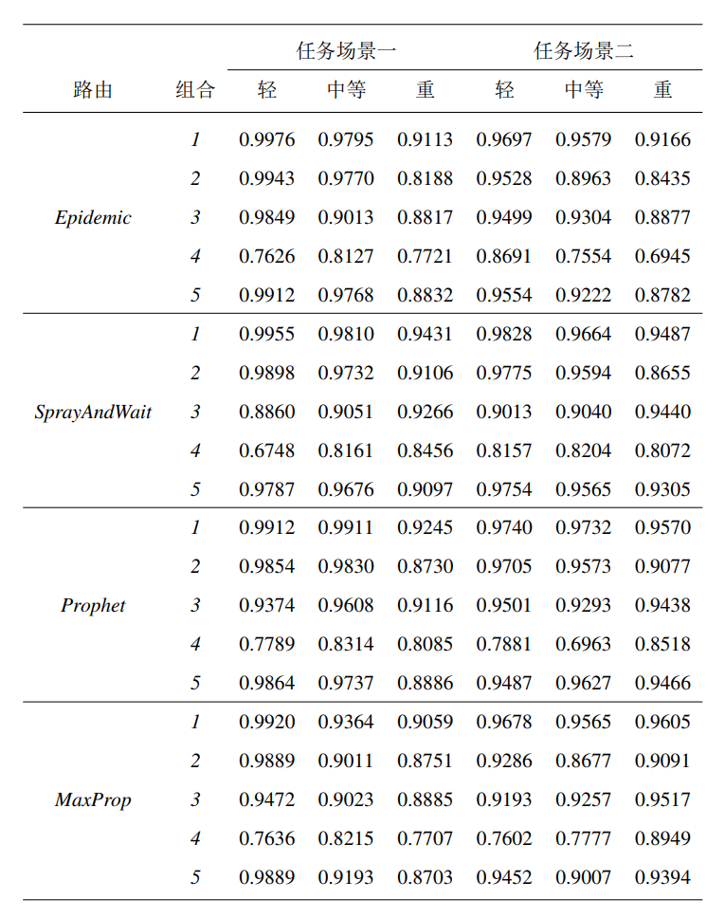
研究内容
特征影响和额外开销分析
研究背景
(1) 组合一：不同层的所有特征。
(2) 组合二：物理层、网络层和应用层的特征。
(3) 组合三：物理层、数据链路层和网络层的特征。
(4) 组合四：物理层和网络层的特征。
(5) 组合五：物理层的 𝐿𝑄；数据链路层的 𝑅𝑥𝐵𝑢𝑓𝑂𝑐𝑐、 𝑆𝑛𝑑𝐵𝑢𝑓𝑂𝑐𝑐 和 𝐵𝑢𝑓𝑆𝑖𝑧𝑒；网络层的𝑀𝑠𝑔𝑆𝑖𝑧𝑒、𝑀𝑠𝑔𝑆𝑟𝑐、𝑀𝑠𝑔𝐷𝑠𝑡 和 𝑀𝑠𝑔𝑇𝑦𝑝𝑒；应用层的 𝑡𝑠𝑐_{𝑖} 。
相关工作
研究内容
组合一至组合四论证了不同层特征的协同互补；
组合五论证了HOTD能够很好地达到额外开销和检测准确率之间的权衡。
成果总结

Slide 33
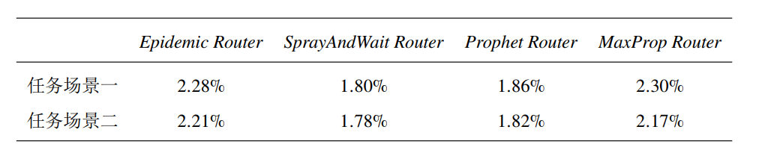
研究内容
特征影响和额外开销分析
研究背景
(1) 组合一：不同层的所有特征。
(2) 组合二：物理层、网络层和应用层的特征。
(3) 组合三：物理层、数据链路层和网络层的特征。
(4) 组合四：物理层和网络层的特征。
(5) 组合五：物理层的 𝐿𝑄；数据链路层的 𝑅𝑥𝐵𝑢𝑓𝑂𝑐𝑐、 𝑆𝑛𝑑𝐵𝑢𝑓𝑂𝑐𝑐 和 𝐵𝑢𝑓𝑆𝑖𝑧𝑒；网络层的𝑀𝑠𝑔𝑆𝑖𝑧𝑒、𝑀𝑠𝑔𝑆𝑟𝑐、𝑀𝑠𝑔𝐷𝑠𝑡 和 𝑀𝑠𝑔𝑇𝑦𝑝𝑒；应用层的 𝑡𝑠𝑐_{𝑖} 。
相关工作
研究内容
组合一至组合四论证了不同层特征的协同互补；
组合五论证了HOTD能够很好地达到额外开销和检测准确率之间的权衡。
成果总结
额外开销定量分析
均小于2.5%

Slide 34
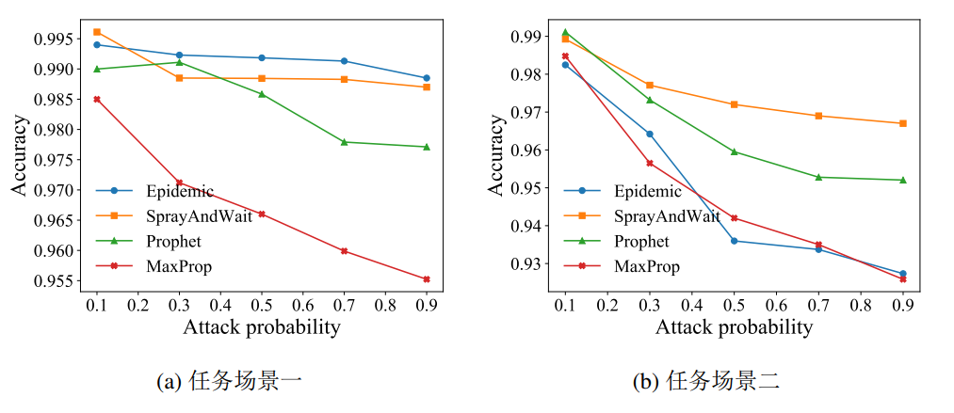
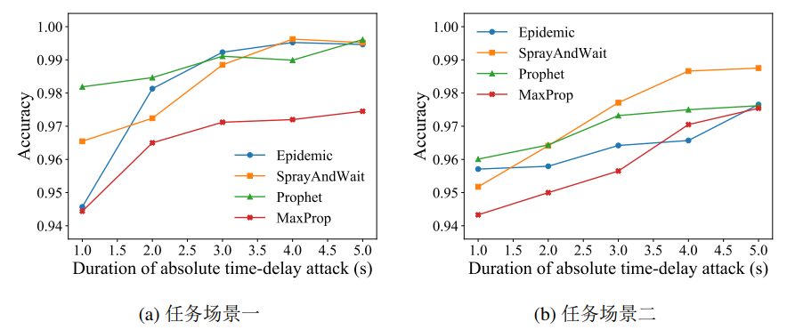
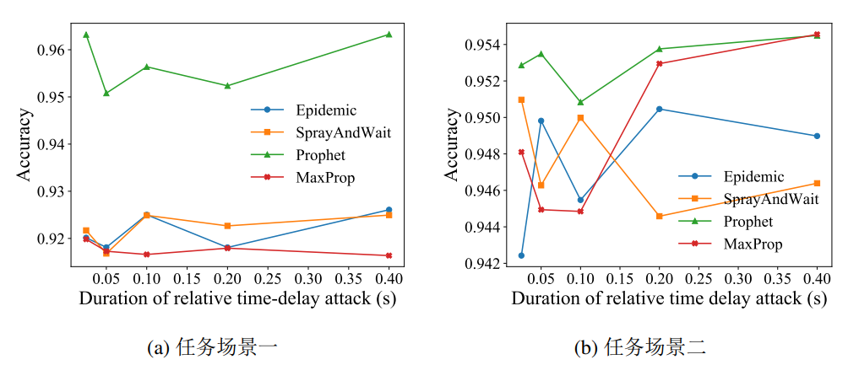
研究内容
不同变量对检测准确率的影响
研究背景
研究变量：
延时攻击时长；
延时攻击概率；
恶意节点占比；
通信周期；
链路质量；
消息创建间隔。
相关工作
研究内容
成果总结
均高于85%

Slide 35
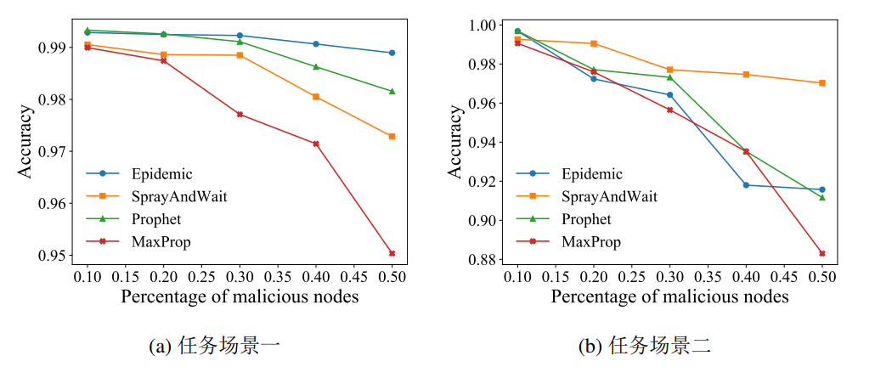
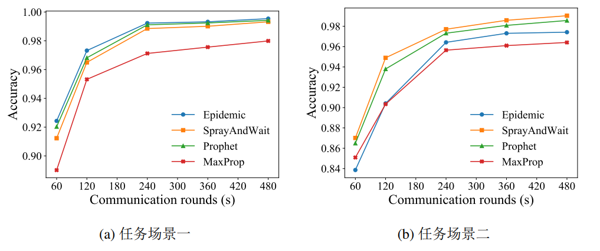
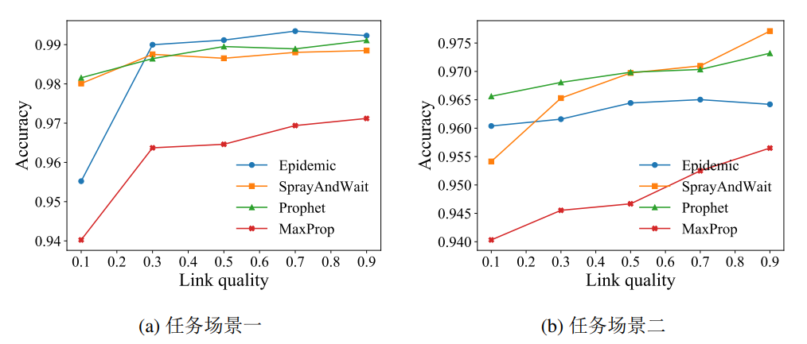
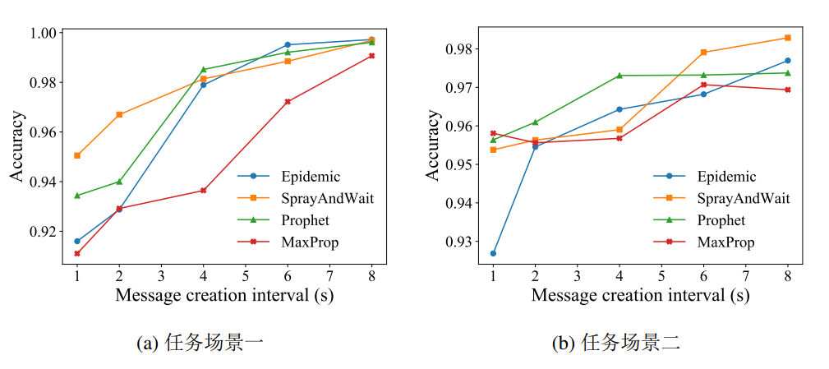
研究内容
不同变量对检测准确率的影响
研究背景
相关工作
研究内容
成果总结
均高于85%

Slide 36
成果总结
总结与展望
研究背景
针对现有无人机网络路由协议大多仅利用网络协议栈下三层的参数进行路由决策，未利用多维度跨层信息，提出了一个面向多跳无人机网络的跨层路由优化框架HOLO：
(1)对物理、数据链路、网络、传输以及应用等协议层的路由参数、信息以及反馈进行整体的收集、分析和利用，从而达到整体的跨层交互和融合；
(2)提出了面向优化目标的高效路由决策机制以优化路由，从而达到更好的网络整体性能。
1
相关工作
基于 HOLO 跨层路由优化框架，针对现有路由协议假设无人机的传输功率固定，未考虑联合功率调度和控制进行跨层路由优化的问题，提出了一种功率感知的多跳无人机网络路由协议 PAR：
(1)对物理层的功率信息进行自适应调节，并利用预先规划的轨迹信息来计算不同功率级别下无人机之间的相遇情况;
(2)基于相遇信息，联合应用层的 QoS 需求，以延迟约束和能耗最小化为优化目标，构建功率感知相遇树，从而找到满足条件的高效传输路径。
研究内容
2
成果总结
针对现有无人机网络路由协议未考虑延时攻击的问题，提出了一个整体跨层的延时攻击检测框架 HOTD以及抗延时攻击的多跳无人机网络安全路由协议：
(1)通过对协议栈各层的延迟相关特征进行提取，采用监督学习建立选定特征和转发延迟的一致性模型，并基于训练建立的一致性模型计算出网络中各个节点的一致性程度；
(2)根据网络节点一致性程度，利用聚类方法来区分恶意节点和良性节点；
(3)在聚类分类结果的基础上对恶意节点进行路由隔离以保证路由安全。
3

Slide 37
成果总结
攻读硕士学位期间发表、录用及投稿论文情况
研究背景
Zhai W, Sun S, Liu L, et al. HOTD: A Holistic Cross-Layer Time-Delay Attack Detection Framework for Unmanned Arial Networks[J]. Journal of Parallel and Distributed Computing, 2022.（CCF B 期刊，第一作者，已发表）；
1
相关工作
Zhai W, Liu L, Peng J, et al. PAR: A Power-Aware Routing Algorithm for UAV Networks[C] //International Conference on Wireless Algorithms, Systems, and Applications. Springer, Cham, 2022: 333-344.（CCF C 会议，第一作者，已发表）；
2
研究内容
Zhai W, Liu L, Ding Y, et al. ETD: An Efficient Time Delay Attack Detection Framework for UAV Networks[J]. IEEE Transactions on Information Forensics and Security, 2022. （CCF A 期刊，第一作者，小修已修回，终审中）
成果总结
3
4
Zhai W, Liu L, Ding Y, et al. A Holistic Cross-Layer Routing Optimization Framework for UAV networks. （第一作者）

Slide 38
感谢王立松老师、刘亮老师、丁有伟老师以及葛春鹏老师的指导和帮助！
感谢实验室同学的指导和帮助！
感谢各位专家，请批评指正！
答辩人：翟文斌
指导老师 ：王立松 教授

